Slide 1

Схема
логопедического обследования ребёнка 5-6 лет с алалией

Slide 2

Анкетные данные
Фамилия, имя ребёнка
Дата рождения, возраст
Домашний адрес
Откуда поступил
Сведения о родителях:
Мать (фамилия, имя, отчество, возраст на момент родов)
Отец (фамилия, имя, отчество, возраст)

Slide 3
Решение мппк
Решение МППК от протокол №
Принят в логопедическую группу на срок
Заключение МППК

Slide 4
анамнез
Наличие речевых, нервно-психических, хронических заболеваний у родителей до рождения ребёнка:
Мать:
Отец:
От которой по счёту беременности ребёнок
Характер протекания беременности (токсикозы, инфекции, травмы, хронические заболевания)
Роды (досрочные, срочные, быстрые, стремительные, обезвоженные, затяжные)
Стимуляция
Когда закричал ребёнок
Наблюдалась ли асфиксия несовместимость по резус-фактору
Вес и рост при рождении

Slide 5
Раннее психомоторное развитие
Голову держит с
Сидит с
Ползает с
Стоит с
Ходит с
Появление первых зубов

Slide 6
Перенесённые заболевания
До года
После года
Ушибы, травмы головы
Судороги при высокой температуре
Наличие оперативного вмешательства

Slide 7
Ранее речевое развитие
Гуление
Лепет
Первые слова
Первые фразы
Прерывалось ли речевое развитие и по какой причине
Занятия с логопедом

Slide 8
Данные о нервно-психическом и соматическом состоянии
(на основании медицинской карты)
Психоневролог
Отоларинголог
Офтальмолог

Slide 9
Исследование неречевых психических функций
1. Общие данные:
Контактность
Особенности поведения

Slide 10
2. Исследование зрительного восприятия
Предъявление предметных картинок (Логопед раскладывает перед ребенком 5 картинок, предлагает посмотреть на них и затем по речевой инструкции логопеда просит показать названную картинку. При этом логопед называет первую или последнюю картинку в ряду, а далее — все остальные).
кастрюля
яблоко
тигр
сапоги
девочка

Slide 11
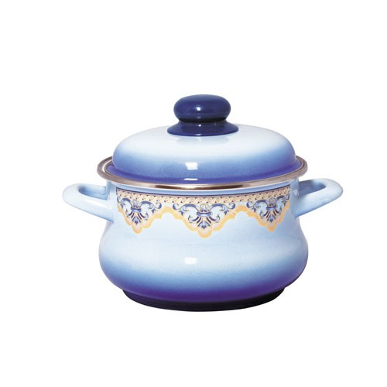
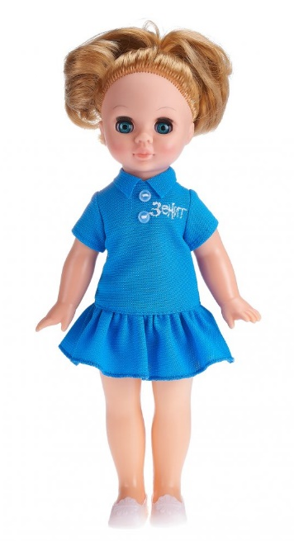
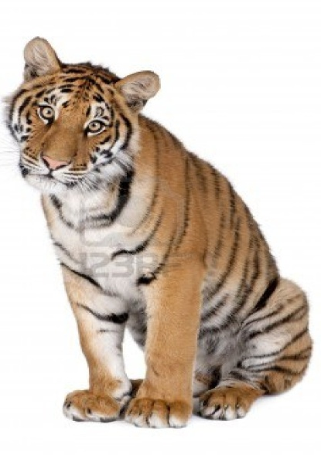
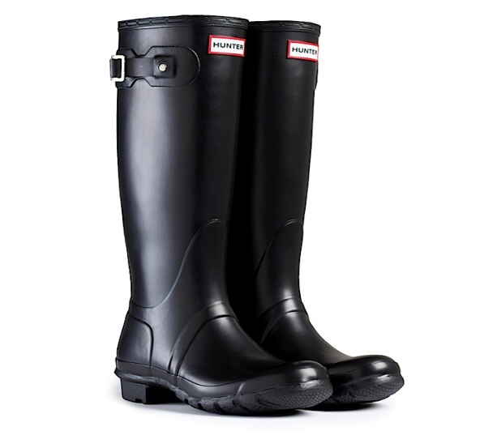
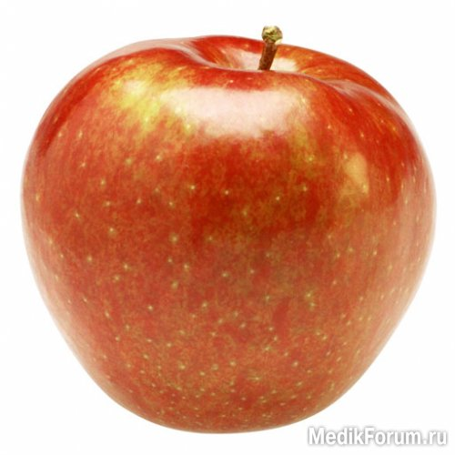

Slide 12

Предъявление контура (Ребенку предлагается узнать по контуру изображенный предмет. Поскольку экспрессивная речь у ребенка с алалией не сформирована, снижена или отсутствует речевая активность, то логопед предлагает не назвать, а показать соответствующее контуру изображение. Перед ребенком выкладываются 2 предметные картинки и предлагается внимательно на них посмотреть, затем логопед под ними выкладывает контур одного из изображений и просит ребенка показать ту картинку, которую он узнал по предложенному изображению).

Slide 13
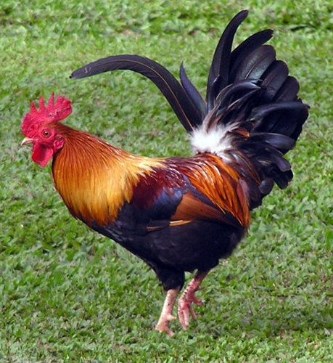
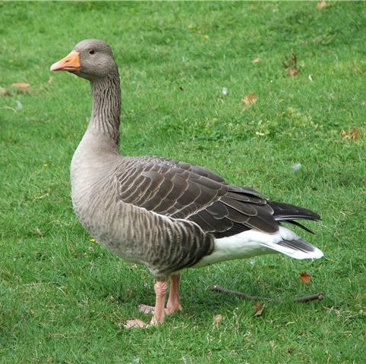
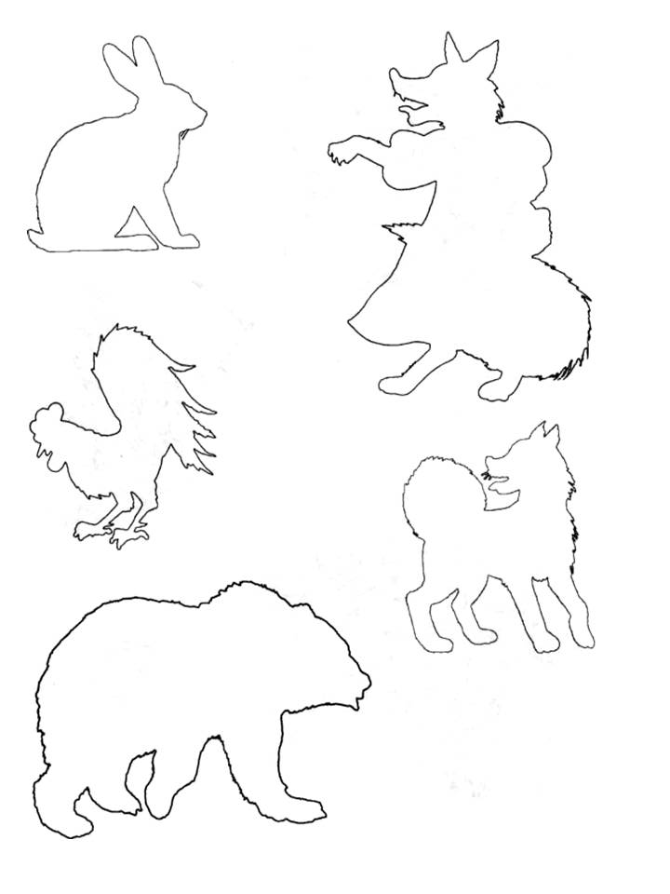

Slide 14
Предъявление перечеркнутых фигур (Логопед выкладывает перед ребенком 3—4 изображения, перечеркнутые разными линиями — горизонтальными, вертикальными, волнистыми).
елочка
дом
яблоко
машина

Slide 15
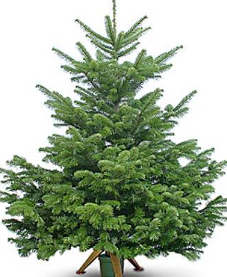
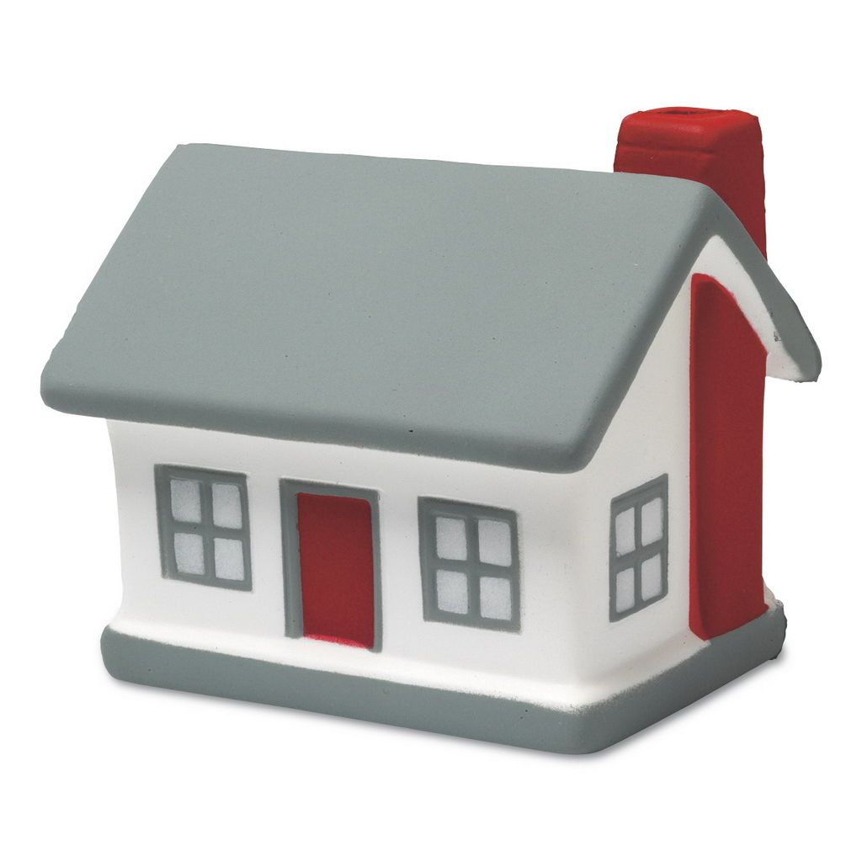

Slide 16
Предъявление цветных фигур (Логопед раскладывает перед ребенком 6 квадратов с основными цветами (красный, желтый, зеленый, синий, белый, черный). По речевой инструкции логопеда «Покажи красный квадрат (желтый и т. д.)» ребенок указывает на соответствующий квадрат. Таким же образом проверяется знание опенков: голубой, оранжевый, розовый, коричневый, серый)

Slide 17



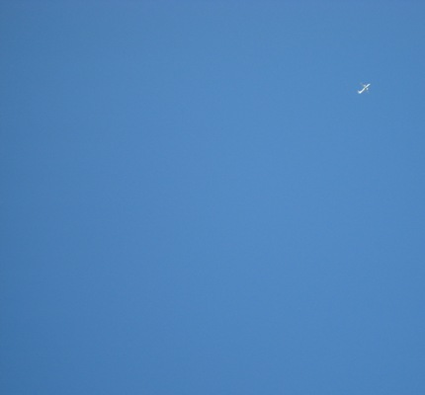



Slide 18





Slide 19
3. Исследование слухового восприятия
Определение направления звука:
Игра: «Где позвонили?» (Логопед за спиной ребенка звонит в колокольчик вверху, внизу, справа, слева и просит показать рукой, где он услышал звучание).
Дифференциация звучащих игрушек (Перед ребенком выкладываются две контрастно звучащие игрушки (бубен — дудочка, барабан — гармонь, бубен — погремушка), логопед извлекает звуки на глазах ребенка, ребенок сам может поиграть в звучащие игрушки. Затем ребенок отворачивается, логопед вызывает звук одной игрушки из пары. Повернувшись, ребёнок показывает на ту игрушку, звук которой он услышал)

Slide 20
4. Исследование зрительно - пространственного
гнозиса и праксиса.
Ориентировка в схеме тела:
покажи правую руку у себя
покажи левую руку у себя
покажи правую руку у логопеда
покажи левую руку у логопеда
Ориентировка в пространстве:
хлопни в ладоши вверху
хлопни в ладоши внизу
хлопни в ладоши перед собой
хлопни в ладоши позади себя
Складывание фигур из палочек по образцу
Складывание фигурок по памяти (Логопед складывает фигуру, просит ребенка посмотреть и запомнить, затем убирает палочки, и ребенок воспроизводит фигуру по памяти. )

Slide 21
Исследование состояния
моторной сферы
1. Cостояние общей моторики
Выполнение упражнений:
попрыгать на двух ногах
на левой ноге
на правой ноге
повернуться туловищем вправо
повернуться туловищем влево

Slide 22
2. Состояние ручной моторики
сжать кулаки – разжать
похлопать в ладоши
сжать кулак правой руки и ударять им по ладони левой
сжать кулак левой руки и ударять им по ладони правой
Отметить координацию движений рук, ног: правильная, неправильная, отсутствует; чувство равновесия: есть, нет; осанку: правильная, сутулость; объем движений: полный, неполный; переключение движений: своевременное, замедленное, отсутствует; самостоятельность выполнения: полная, с помощью логопеда; сопутствующие движения: есть, нет; леворукость: есть, нет.

Slide 23
3. Состояние артикуляционной моторики (наличие или отсутствие движений, тонус, объём, способность к переключению, замены, синкинезии, тремор, обильная саливация, отклонение кончика языка)
Движения нижней челюсти:
открыть и закрыть рот, подвигать нижней челюстью вправо-влево
Движение губ:
(«улыбка», «трубочка», «улыбка-трубочка»)
Движения языка:
открыть рот — показать широкий язык поднять его на верхнюю губу — опустить на нижнюю губу — убрать в рот — закрыть рот
Движения мягкого нёба:
широко открыть рот — покашлять с открытым ртом — закрыть рот

Slide 24
Анатомическое строение
Артикуляционного аппарата
Губы (толстые, тонкие, расщелина, шрамы)
Зубы (редкие, кривые, мелкие, вне челюстной дуги, отсутствие зубов)
Челюсти
Прикус (прогнатия, прогения, открытый боковой, открытый передний, перекрёстный)
Твёрдое нёбо (высокое, узкое, готическое, плоское, расщелина, сумбукозная щель)
Мягкое нёбо (укороченное, раздвоенное, отсутствие маленького язычка)
Язык (массивный, маленький, с укороченной подъязычной связкой)

Slide 25
Состояние
слухо-произносительной дифференциации фонем
Повторить слоги с фонетически резко различающимися фонемами:
ра-са
ла-па
зо-то
Повторить слоги с фонетически близкими фонемами:
ма-на
то-до
ка-га

Slide 26
Исследование активного словаря
Состояние предикативного словаря
(Логопед использует предметные картинки).
Назвать действие по предъявленному предмету:
Что делают ручкой?
Ножом?
Молотком?
Карандашом?

Slide 27
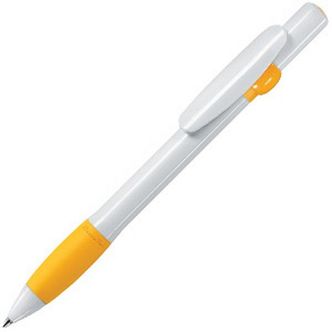
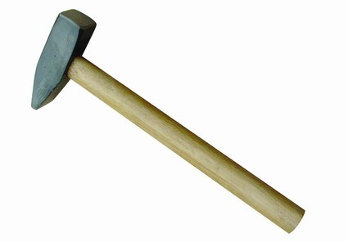
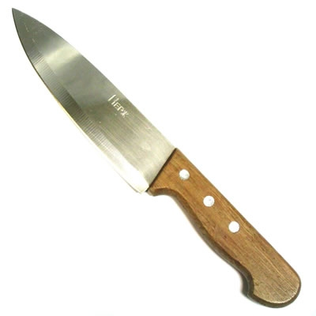
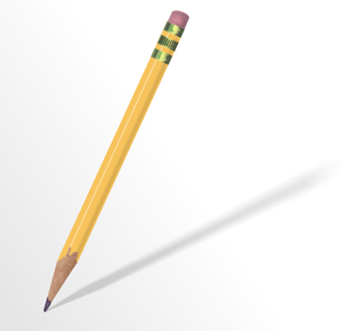

Slide 28
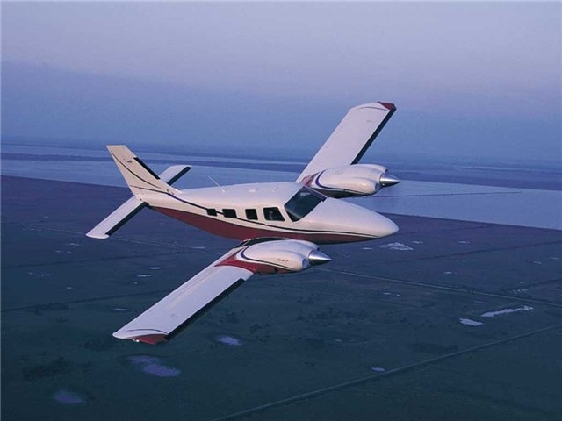
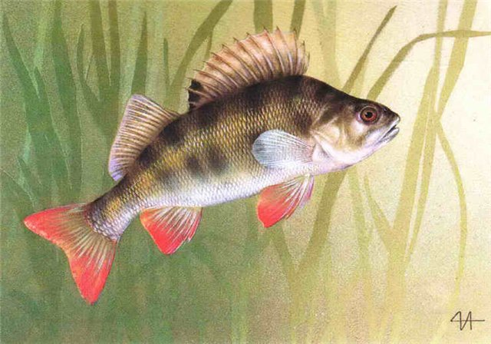
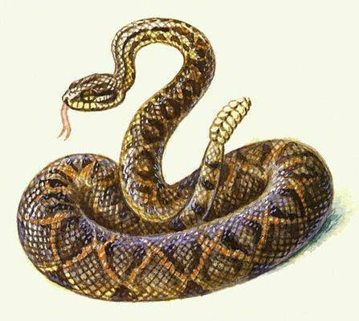
Сказать, кто как передвигается или в каком состоянии находится:

Slide 29
Состояние номинативного словаря
Назвать предметы по описанию:
- Как называется предмет, которым расчесывают волосы?
- Как называется предмет, которым намыливают руки?
- Как называется предмет, которым вытирают руки и лицо после умывания?

Slide 30
Состояние атрибутивного словаря
Подобрать определения к словам:
небо
трава
машина
лимон

Slide 31

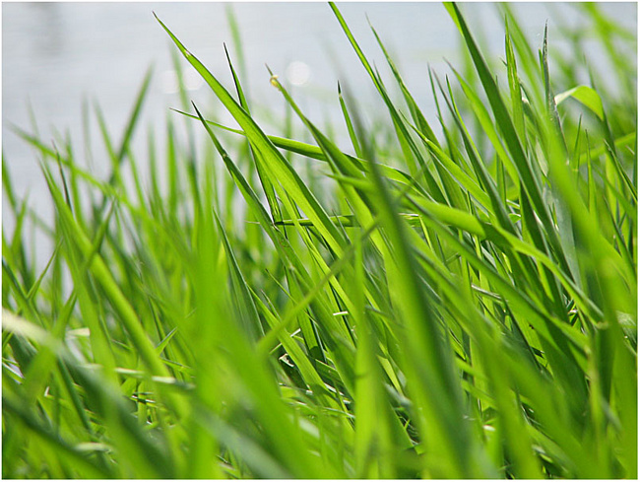
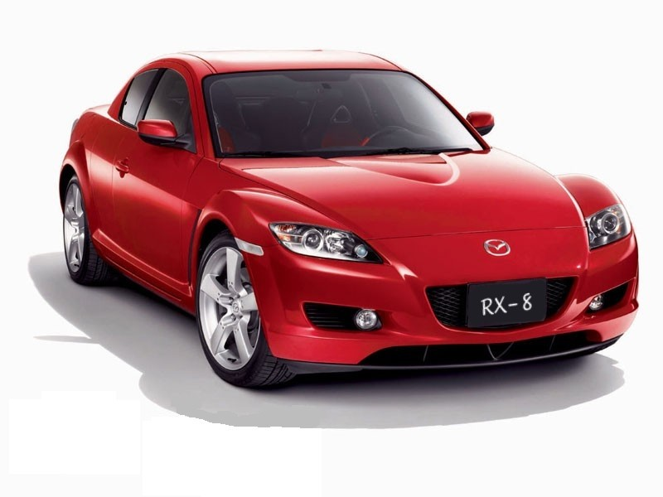
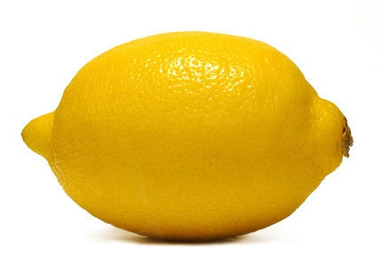

Slide 32
Исследование грамматического строя речи:
Изменение слова по падежам:
У меня карандаш (Логопед показывает ребенку карандаш и говорит: «У меня карандаш». Ребенок повторяет самостоятельно или с помощью логопеда)
У меня нет ...
Я беру в руки ...
Я рисую домик ...

Slide 33
Преобразование имени существительного в именительном падеже единственного числа во множественное (Логопед показывает ребенку предметные картинки, на которых изображены один предмет и несколько предметов).
кукла – куклы
глаз — глаза
стул — стулья

Slide 34
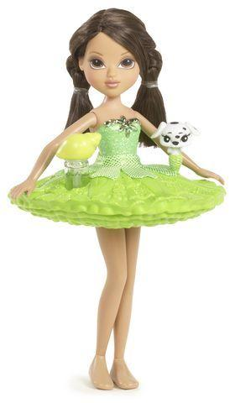
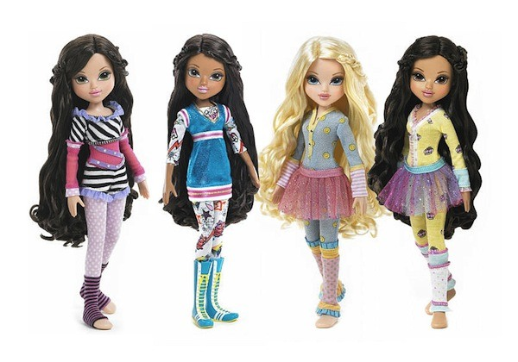

Slide 35
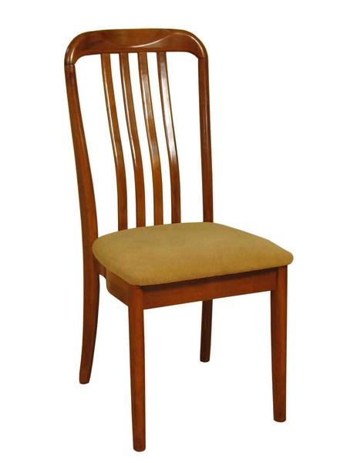
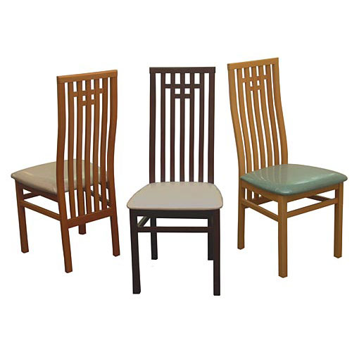

Slide 36
Согласование прилагательных с существительными единственного числа в роде
шар — голубой
чашка — голубая
платье —
мяч —
машина —

Slide 37
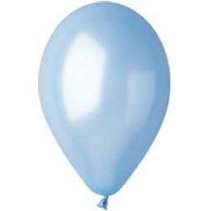
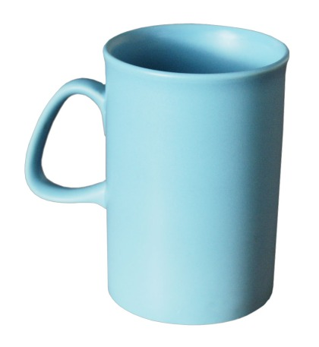
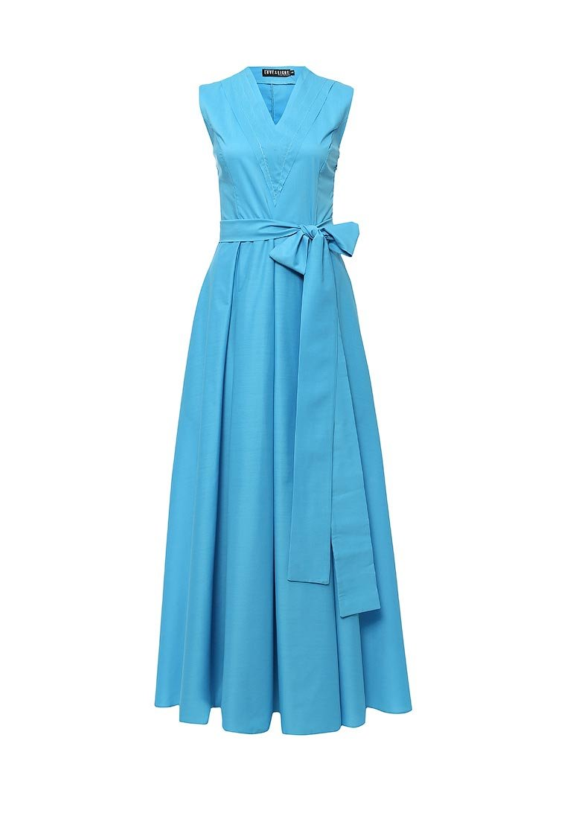
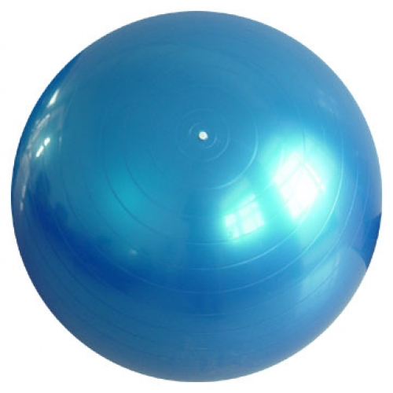
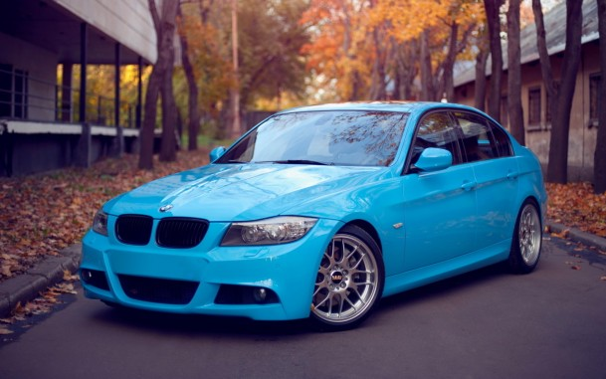

Slide 38
Согласование числительных «два» и «пять» с существительными:
дом
шар
огурец
арбуз

Slide 39
Образование существительных с уменьшительно-ласкательными суффиксами (Логопед использует предметные картинки с изображениями предметов разной величины).
стол —
ложка —
кукла —
кровать —

Slide 40
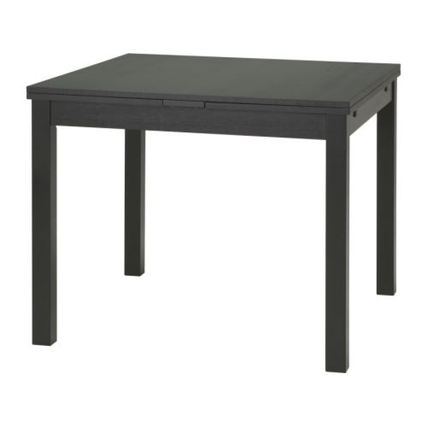
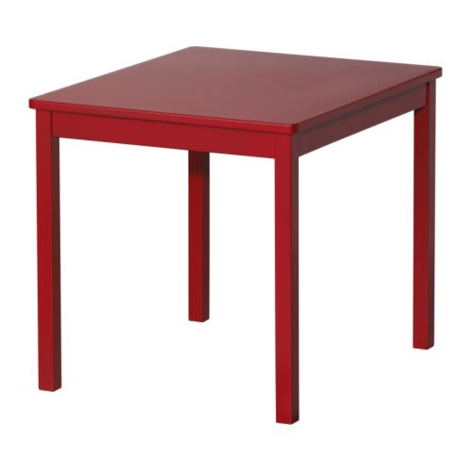

Slide 41
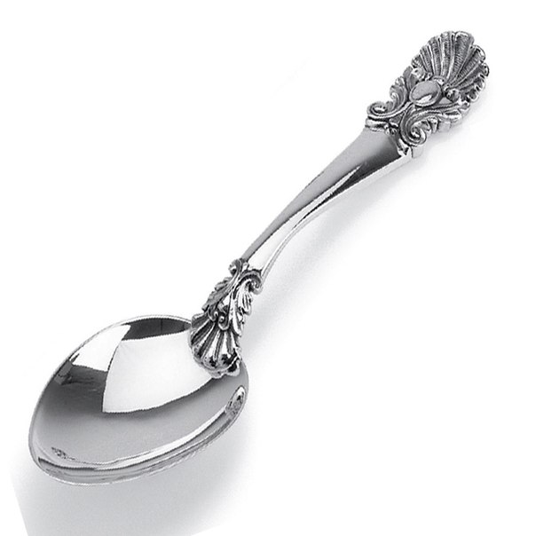
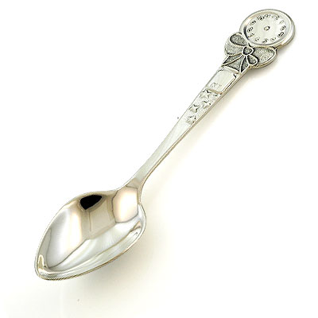

Slide 42
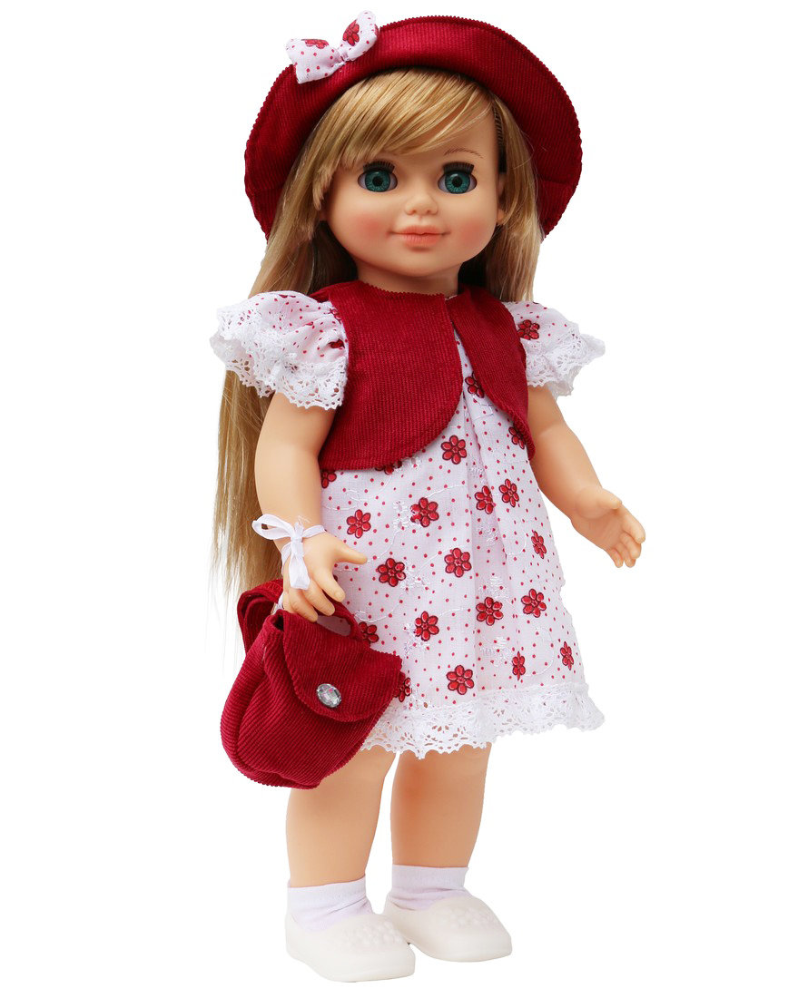
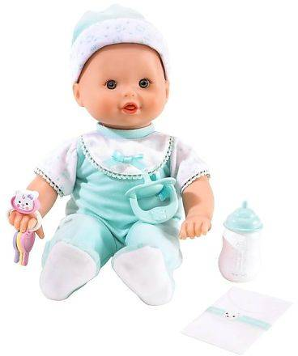

Slide 43
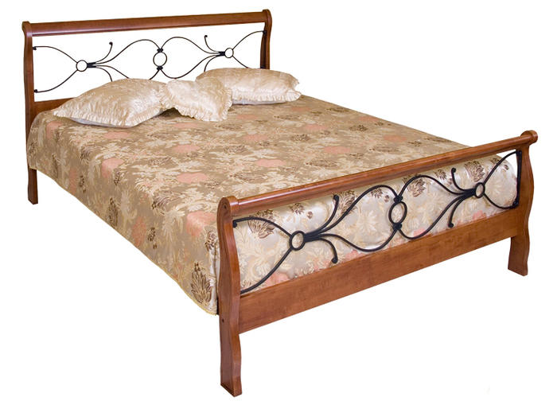
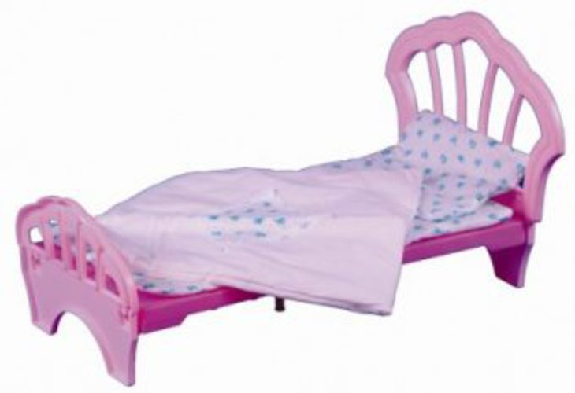

Slide 44
Состояние
Фонематического анализа, синтеза и фонематических представлений
Фонематический анализ:
Выделение звука на фоне слова по картинкам и на слух (после показа логопедом):
Слышишь ли звук [Ш] в слове ШШУБА?
Слышишь ли звук [Р] в слове ПАРР?
звук [Ж] в слове ЖЖУК?
звук [Ч] в слове МЯЧЧ?
звук [Л] в слове ЛЛАМПА?

Slide 45
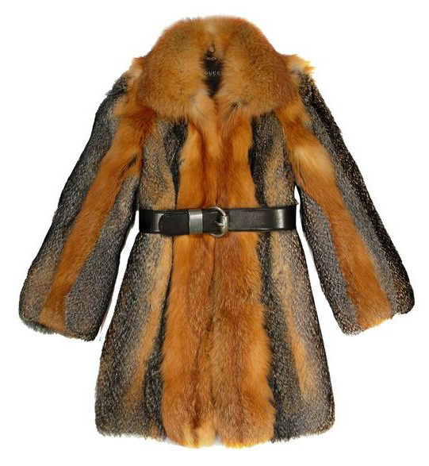
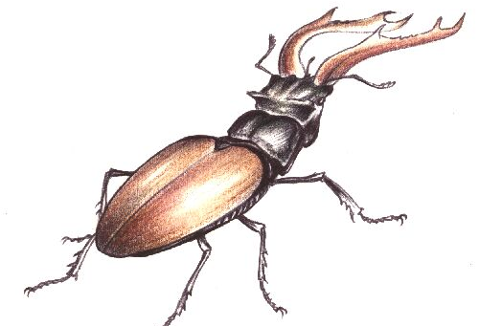
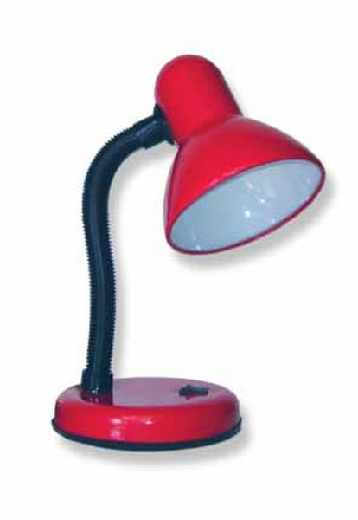


Slide 46
Фонематический синтез:
Составить слово из звуков, произнесенных логопедом в ненарушенной последовательности:
[С], [Ы], [Р]
[Н], [О], [С]
[О], [С], [А]
[Л], [А], [П], [А]

Slide 47
фонематические представления:
Выбрать и отложить картинки, в названиях которых есть звук [С], затем подобрать слово с заданным логопедом звуком (если у ребенка есть в речи отдельные слова).

Slide 48
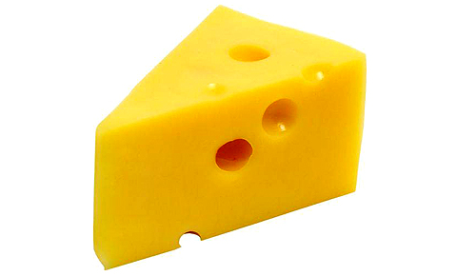
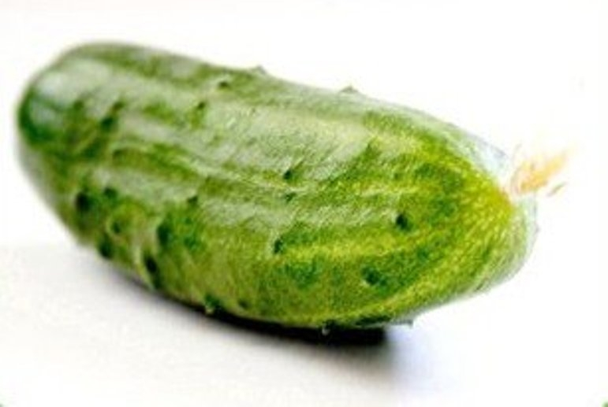
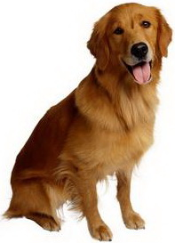

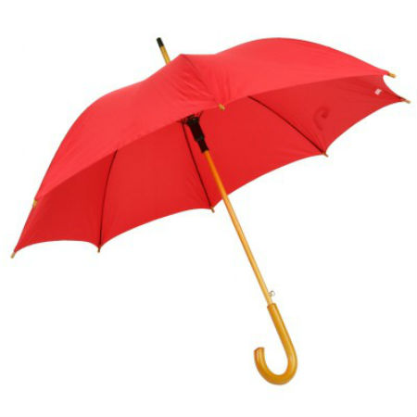

Slide 49
При обследовании речевой активности следует отметить: самостоятельно ребёнок вступает в контакт, с помощью, стремится к общению, негативен.

Slide 50
Логопедическое заключение:
____________________________________________________________________________________________________________________________________________

